Slide 1
תכנות מונחה עצמים
נושא 9 iterator
אליזבט איצקוביץ, elizabeti@ariel.ac.il
מחלקה למדעי המחשב
אוניברסיטת אריאל בשומרון

Slide 2
נושא 9 iterator
איטרטור הוא כלי המאפשר לעבור על כל איברי האוסף.
נזכור במחלקת ArrayList<T>. לביצוע איטרציות על רשימת איברים בווקטור קיימות מספר דרכים:
ArrayList<Integer> v = new ArrayList<>();
א) ביצוע איטרציות באמצעות אופרטור for רגיל:
for (int i = 0; i < v.size(); i++) {
System.out.println(v.elementAt(i));
\ }
ב) ביצוע איטרציות באמצעות אופרטור forמשופר for each))
for (int val : v) {
System.out.println(val);
}

Slide 3
נושא 9 iterator
ביצוע איטרציות באמצעות איטרטור.
מקבלים עצם מטיפוס ממשק Iterator ומבצעים איטרציות בעזרתו.
Iterator<Integer> iterV = v.iterator();
while(iterV.hasNext()){
System.out.print(iterV.next()+", ");
}
כל המחלקות של אוספים של java:
Stack, LinkedList, Vector, ArrayList, HashMap, TreeMap, HashSet, TreeSet. . ….
מממשות את הממשק Iterator ומאפשרות לעבור על כל איברי האוסף, כלומר לבצע איטרציות באמצעות איטרטור.

Slide 4
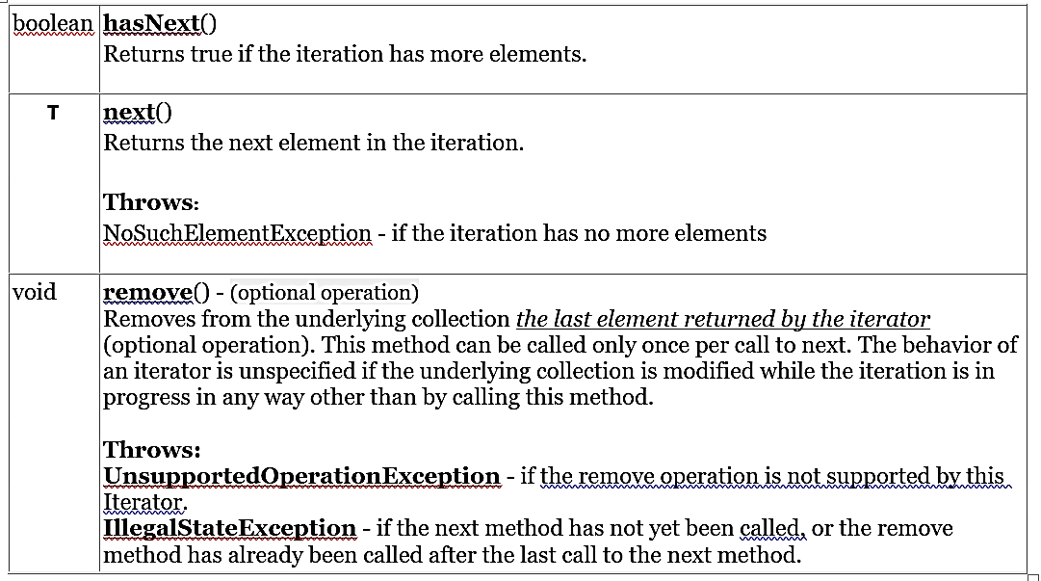
נושא 9 iterator
ממשק Iterator<T> מכיל 3 שיטות אבסטרקטיות הבאות:

Slide 5

את השאלות יש לשאול בפורום הקורס
(מידע אישי – מודל)

